Slide 1
BITIRME PROJESI · 2026
Android İşletim Sistemi Yapay Zekâ Asistanı
Çok Dilli Sesli Komutlarla Android Cihaz Kontrolü
ÖĞRENCI
BÖLÜM
DANIŞMAN
Muhammed Chreiki
Yazılım Mühendisliği
Dr. Öğr. Üyesi. Bahattin Selim Pamukcu
Notes:
Kısa selamlama. Projeyi tanıt: çok dilli sesli komutlarla Android cihaz kontrolü. Hibrit kural tabanlı + makine öğrenmesi destekli bir sistem.

Slide 2
02 · PROBLEM VE MOTIVASYON
ANDROID AI ASISTANI
Dokunmatik etkileşim her zaman erişilebilir değil
Akıllı telefonlar günlük yaşamın merkezinde — iletişim, üretkenlik ve bilgiye erişim tek cihazda toplanıyor.
TIPIK SENARYOLAR
Dokunmatik etkileşim bazı senaryolarda pratik değil; ellerin meşgul olduğu ya da ekrana ulaşılamayan durumlar var.
Engellilik Durumu
Hareket kısıtı olan bireyler için dokunmatik arayüzler bir erişilebilirlik engeline dönüşebiliyor.
Eller meşgulken (yemek, iş)
Erişilebilirlik ihtiyacı
Sesli etkileşim, eller serbest ve daha kapsayıcı bir kullanım imkânı sunuyor.
Notes:
Akıllı telefonlar günlük hayatın merkezinde, ancak dokunmatik etkileşim her senaryoda pratik değil. Hareket kısıtı olan bireyler ve ellerin meşgul olduğu durumlar motivasyonumuz.

Slide 3
03 · PROJENIN AMACI VE KAPSAMI
ANDROID AI ASISTANI
Sesli komutlarla Android cihazda gerçek işlemler
Kullanıcı doğal dilde konuşur; sistem komutu yorumlar ve cihaz üzerinde ilgili işlemi gerçekleştirir.
EN · İngilizce
TR · Türkçe
AR · Arapça
ÖRNEK GÖREVLER
Uygulama açma
Arayüz öğesine tıklama
Ekranı kaydırma
Metin yazma
Arama yapma
Alarm kurma
Sistem ayarlarını yönetme
Ekran görüntüsü alma
Özel komut akışları
Notes:
Hedef: sesli komutlarla Android cihazda gerçek işlemler yapmak. İngilizce, Türkçe ve Arapça destekleniyor. Örnek görev yelpazesini özetle.

Slide 4
04 · GENEL SISTEM MIMARISI
ANDROID AI ASISTANI
Sesten cihaz eylemine: uçtan uca akış
SES GIRIŞI
DOĞRULAMA
Android SpeechRecognizer
BACKEND
Validation & Enrichment
VERI KATMANI
CIHAZ YÜRÜTME
→
FastAPI
→
→
PostgreSQL · Redis
→
Command Executor
Konuşmayı metne çevirir
Rule Engine · XLM-RoBERTa
Parametre tamamlama, kontrol
Kalıcı kayıt & önbellek
Accessibility · System APIs
Konuşma–metin (STT): Android SpeechRecognizer — sürekli çalışan özel bir STT motoru kullanılmadı.
Notes:
Uçtan uca akış: Android SpeechRecognizer sesi metne çevirir, FastAPI backend rule engine ve XLM-RoBERTa ile komutu yorumlar, doğrulama sonrası komut cihaza döner ve Accessibility Service ile yürütülür. STT için özel sürekli motor yok — Android SpeechRecognizer kullanılıyor.

Slide 5
05 · VERI SETI VE INTENT YAPISI
ANDROID AI ASISTANI
Üç dilli komut veri seti
3
3875
33
58
dil (EN · TR · AR)
komut örneği
intent ailesi
model etiketi
INTENT + PARAMETRE ÖRNEKLERI
"aşağı kaydır"
→
SCROLL_SCREEN
→
direction = down
"turn on Wi-Fi"
→
SET_WIFI
→
state = on
"ön kamerayla fotoğraf çek"
camera = front
→
TAKE_PHOTO
→
Notes:
Veri seti üç dilli: İngilizce, Türkçe, Arapça. 3876 komut örneği, 33 intent ailesi, 58 model etiketi. Her komut bir intent ve parametrelere ayrışır.

Slide 6
06 · MAKINE ÖĞRENMESI MODELI
ANDROID AI ASISTANI
XLM-RoBERTa ile çok dilli sınıflandırma
Tek bir çok dilli model; İngilizce, Türkçe ve Arapça komutları aynı intent uzayında sınıflandırır.
→
→
→
GIRDI
ÖNIŞLEME
MODEL
SINIFLANDIRMA
Komut metni
Tokenizer
XLM-RoBERTa Base
Classification Layer
↓
Intent + kategorik parametre tahmini
Açık uçlu parametreler → Rule Engine
Model, intent etiketini ve sınırlı seçenekli (kategorik) parametreleri doğrudan üretir.
Serbest metin / değişken parametreler backend rule engine tarafından tamamlanır.
Notes:
XLM-RoBERTa Base modeli çok dilli intent sınıflandırması için kullanılıyor. Tokenizer, classification layer üzerinden intent ve kategorik parametreler tahmin ediliyor; açık uçlu parametreler backend rule engine ile tamamlanıyor.

Slide 7
07 · BACKEND VE KOMUT İŞLEME
ANDROID AI ASISTANI
FastAPI: komuttan JSON cevaba
01
Komutu al (ses → metin)
02
Rule engine'i çalıştır
03
Model tahmini yap
RULE ENGINE
Parametreleri çıkar
Deterministik, kalıp belirli komutlarda hızlı ve güvenilir eşleme.
04
05
Doğrula
MODEL
06
Android'e JSON cevap döndür
Doğal dilin çeşitliliğinde esnek anlama ve genelleme.
Notes:
FastAPI backend komutu alır, rule engine'i çalıştırır, model tahmini yapar, parametreleri çıkarır, doğrular ve Android'e JSON cevap döner. Deterministik komutlarda rule engine, doğal dil çeşitliliğinde model devreye girer.

Slide 8
08 · DOĞRULAMA, VERITABANI VE ÖNBELLEK
ANDROID AI ASISTANI
Güvenli ve tutarlı komut işleme
DOĞRULAMA
KALICI KAYIT
ÖNBELLEK
Validation & Enrichment
PostgreSQL
Redis
Eksik parametre kontrolü
Cihaz & uygulama kataloğu
Sık erişilen verilerde hız
Desteklenmeyen Android işlemi tespiti
Özel komut akışları
Uygulama kataloğu önbelleği
Güvenli komut doğrulaması
Komut geçmişi kayıtları
Düşük gecikmeli erişim
Notes:
Validation & Enrichment katmanı eksik parametre, desteklenmeyen işlem ve güvenli komut kontrolü yapar. PostgreSQL kalıcı kayıtlar için, Redis ise uygulama kataloğu gibi sık erişilen veride önbellek için kullanılır.

Slide 9
09 · ANDROID TARAFI VE ACCESSIBILITY SERVICE
ANDROID AI ASISTANI
Komutu cihazda eyleme dönüştürmek
YÜRÜTME KATMANI
ACCESSIBILITY İŞLEMLERI
Command Executor & handler yapısı
UI node ağacını tarama
Accessibility Service
Buton ve öğe bulma
Android intentleri
Input alanına yazma
Gesture dispatch
Kaydırma (scroll)
Sistem servisleri
Tıklama (tap)
Notes:
Android tarafında Command Executor ve handler yapısı komutları yürütür. Accessibility Service ile UI ağacı taranır; gesture dispatch, Android intentleri ve sistem servisleri kullanılır.

Slide 10
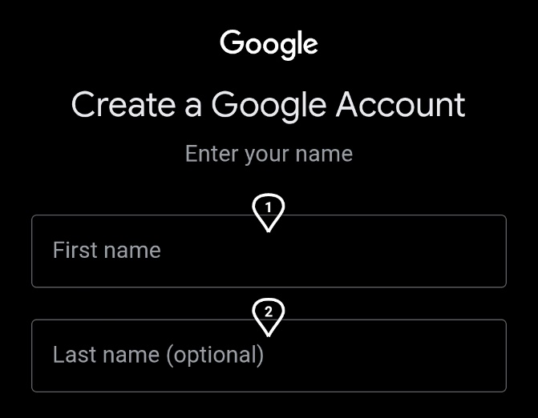
10 · DINAMIK KULLANICI ARAYÜZÜ ETKILEŞIMI
ANDROID AI ASISTANI
Ekranı anlayıp doğru öğeyi seçmek
GÖRSEL · ADAY NUMARALANDIRMA GÖRÜNTÜSÜ
Açık uygulama ekranında metin, buton, ikon ve input alanları taranır.
Yakın eşleşme ve ikon aliasları ile hedef öğe belirlenir.
Birden çok aday varsa sistem adayları ekran üzerinde numaralandırılmış işaretlerle gösterir. Grid ve labels yapıları ise belirsiz durumlarda ek seçim yöntemi olarak kullanılır.
Birden fazla input olduğunda kullanıcıya input seçtirme sunulur.
[ ekran görüntüsü ]
Notes:
Bu önemli slayt. Açık uygulamanın ekranı taranır: metin, buton, ikon ve input alanları. Yakın eşleşme ve ikon aliasları ile öğeler bulunur; birden çok aday varsa numaralandırılır ve kullanıcı seçer.

Slide 11
11 · ÖZEL KOMUT AKIŞLARI
ANDROID AI ASISTANI
Sıralı komutları tek bir akışta
Kullanıcı birden fazla komutu kaydeder; sistem bunları adım adım yürütür.
→
→
→
→
01
02
03
04
05
Uygulama aç
Bekle
Uygulama içinde ara
UI öğesine tıkla
Numaralı öğeyi seç
PostgreSQL'de saklanır
Sırayla çalıştırılır
Hata olursa durur
Kullanıcı iptal edebilir
Notes:
Kullanıcı birden fazla komutu sıralı bir akış olarak kaydedebilir. Akışlar PostgreSQL'de saklanır, Android tarafında sırayla çalışır; bir adımda hata olursa durur ve kullanıcı tarafından iptal edilebilir.

Slide 12
12 · DENEYSEL SONUÇLAR
ANDROID AI ASISTANI
Model başarımı: doğrulama ve test
METRIK
VALIDATION
TEST
YORUM
Elde edilen metrikler, modelin çok dilli komut sınıflandırma görevinde yüksek doğruluk sağladığını göstermektedir.
Accuracy
%95,87
%93,45
Macro F1
%95,08
%90,93
Weighted F1
%95,75
%93,05
Sistem güvenilirliği için rule engine ve validation katmanı ile desteklenir.
Intent Accuracy
%97,49
%94,31
Notes:
Model metrikleri: validation accuracy %95.87, test accuracy %93.45. Intent doğruluğu validation'da %97.49, test'te %94.31. Model çok dilli sınıflandırmada başarılı; güvenilirlik için rule engine ve validation katmanı ile destekleniyor.

Slide 13
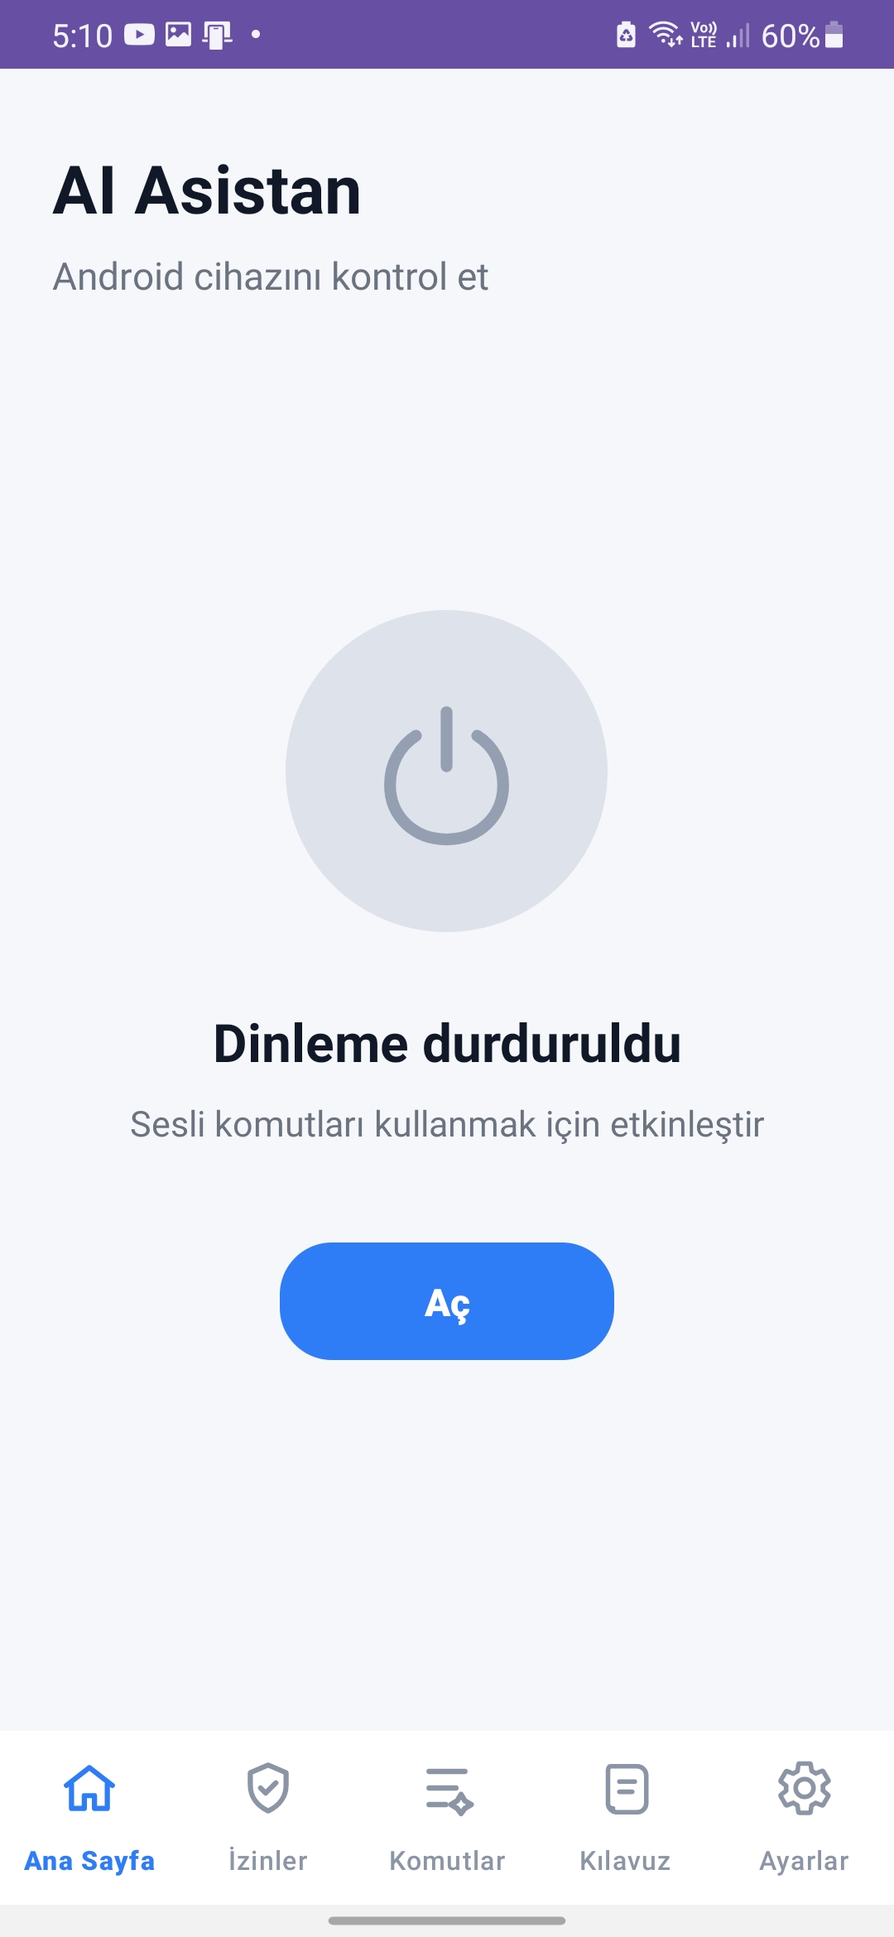
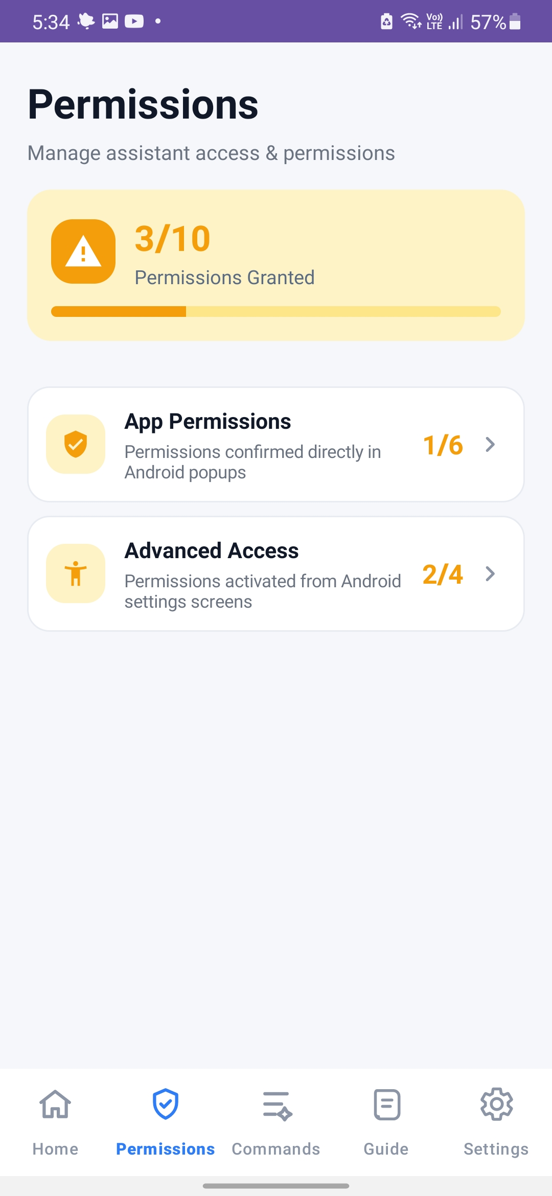
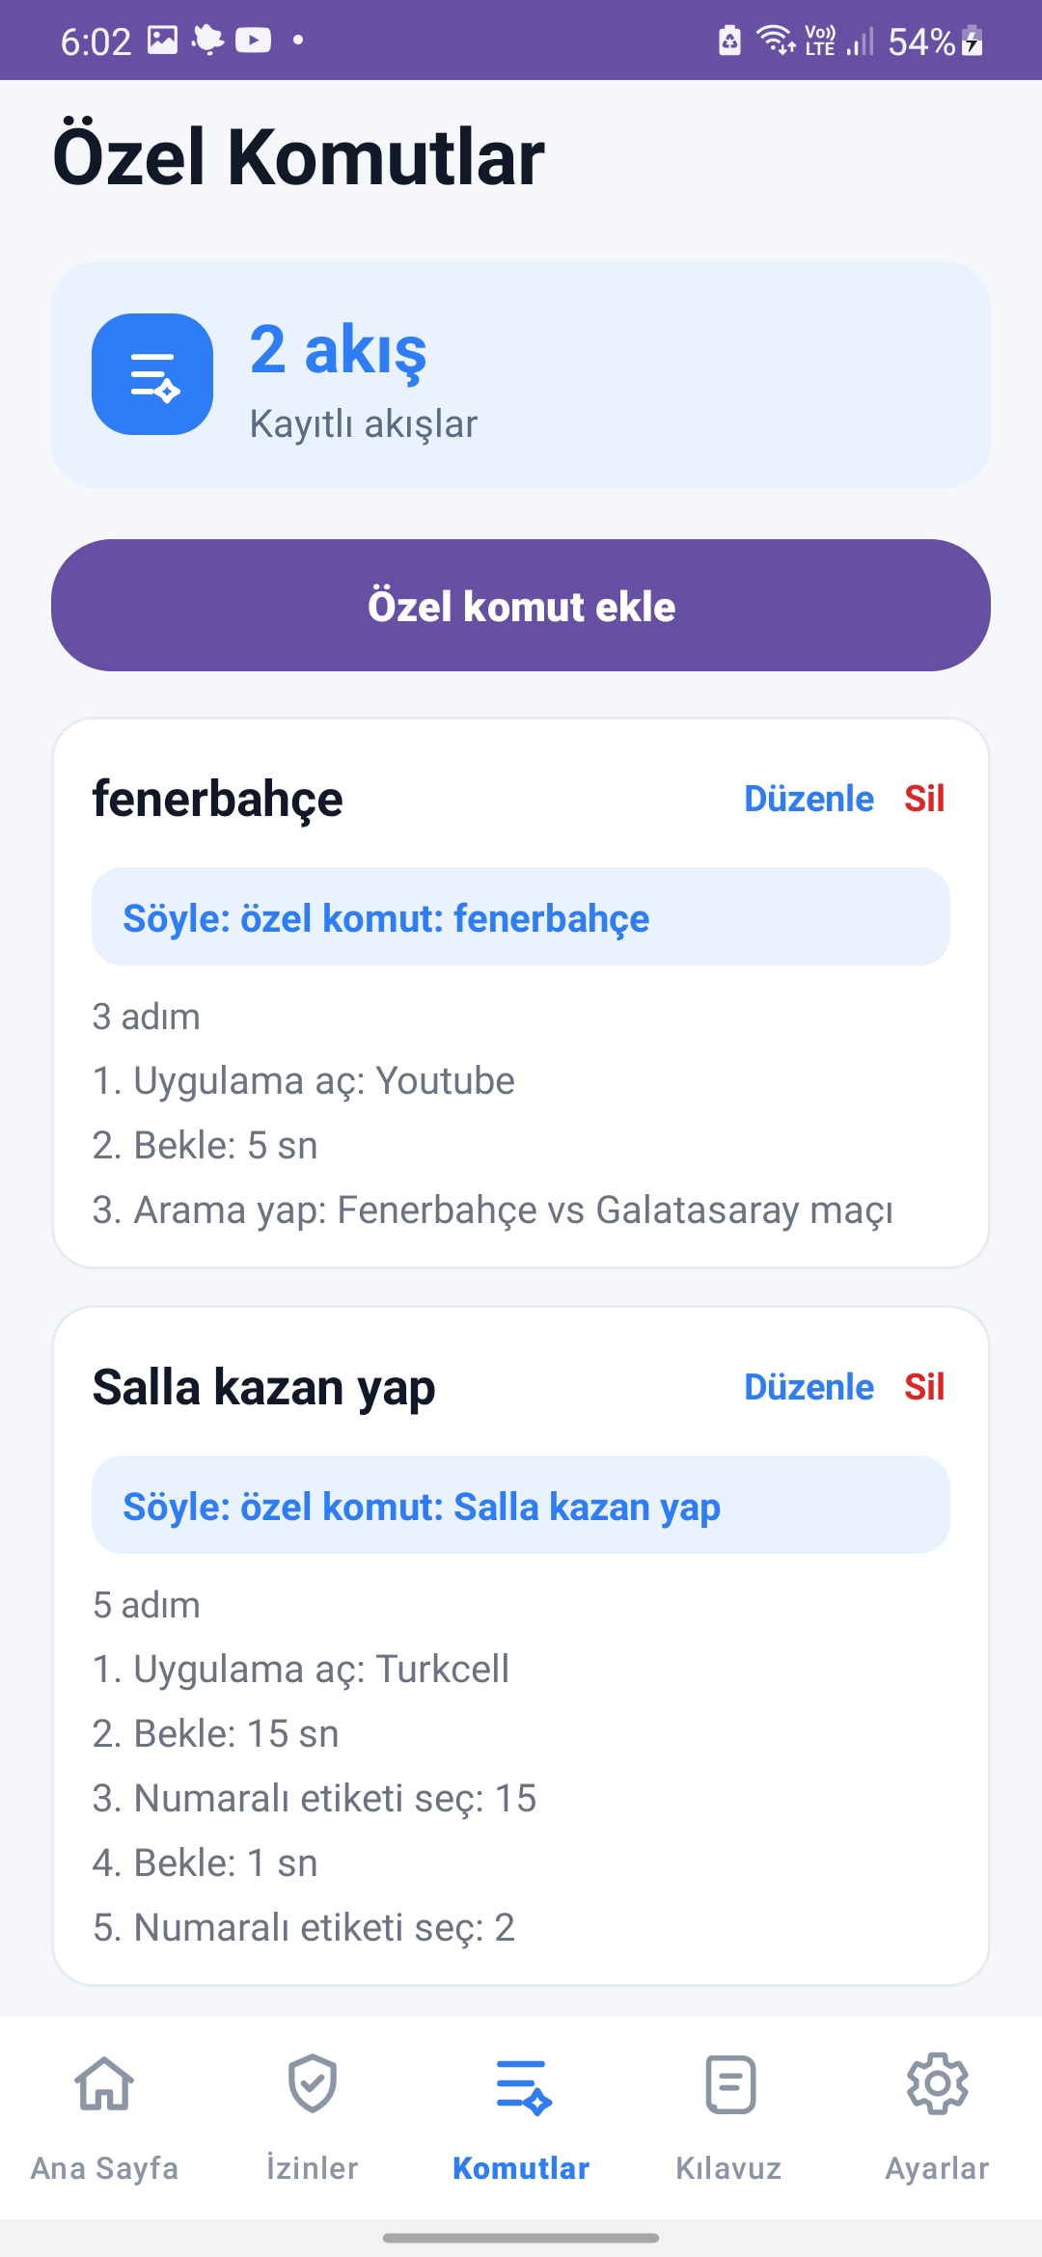
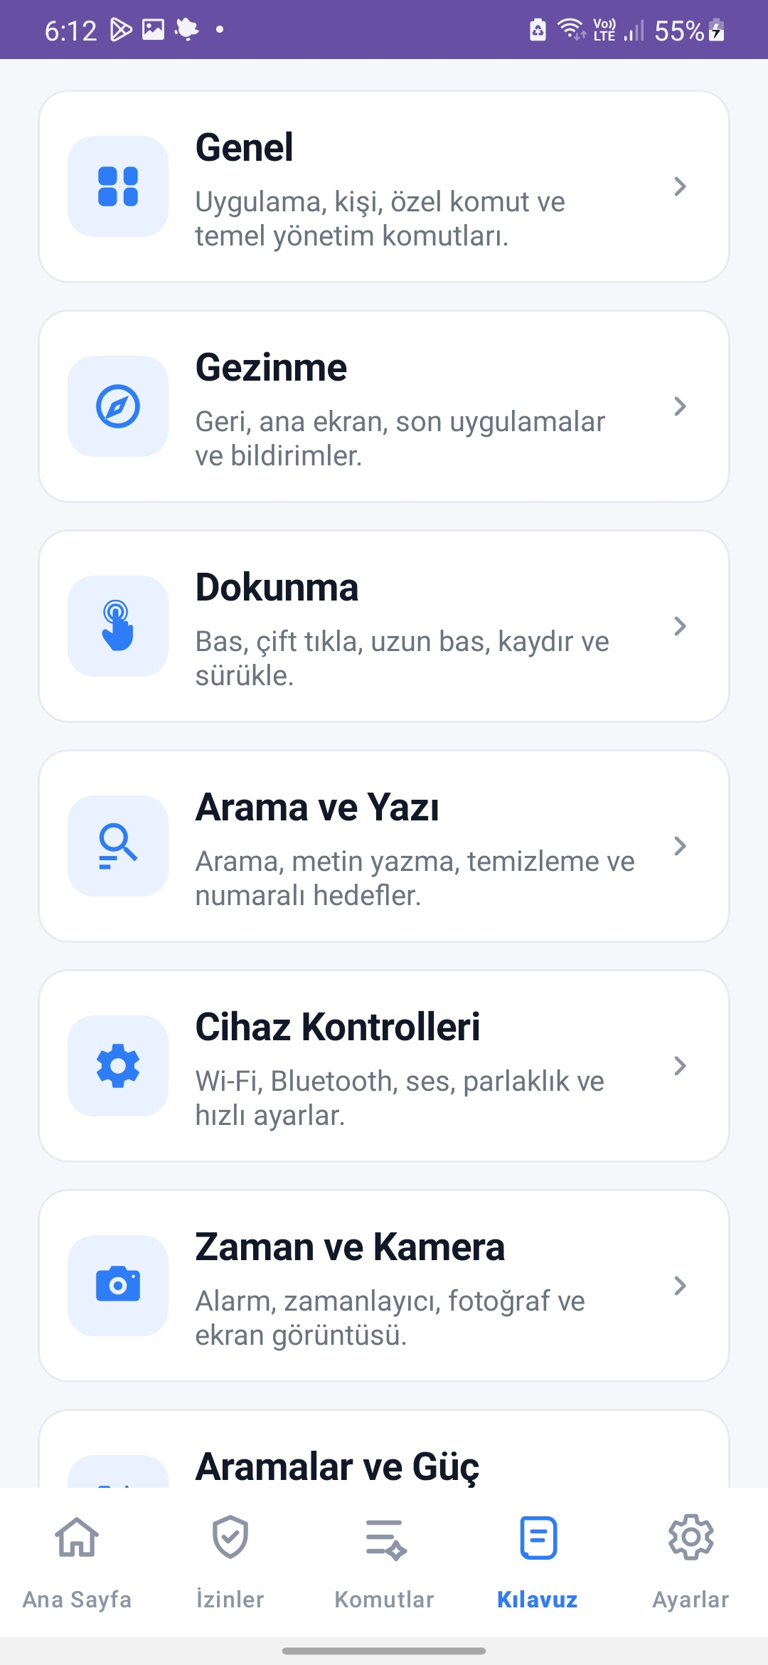
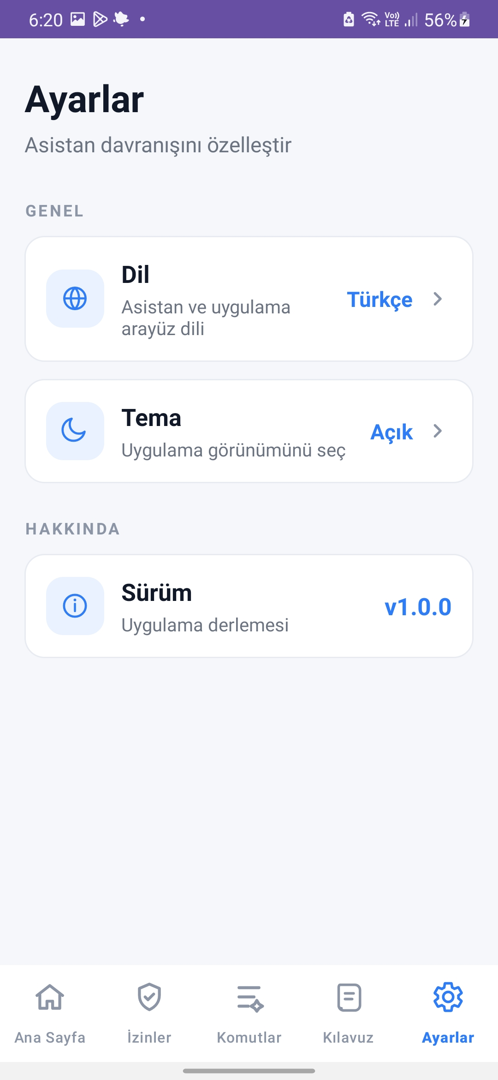
13 · MOBIL UYGULAMA ARAYÜZLERI
ANDROID AI ASISTANI
Uygulama ekranları
Home
Permissions
Custom Commands
Guide
Settings
Ana ekran, sesli komut başlatma
İzin yönetimi ve erişim ayarları
Özel komut akışı oluşturma
Kullanım rehberi ve örnekler
Dil ve sistem tercihleri
Notes:
Uygulamanın ana ekranları: Home, Permissions, Custom Commands, Guide ve Settings. Her ekran için ekran görüntüsü alanı bırakıldı; kısa açıklamalar var.

Slide 14
14 · SONUÇ VE GELECEK ÇALIŞMALAR
ANDROID AI ASISTANI
Uçtan uca çalışan bir Android sesli asistan prototipi
Hibrit kural tabanlı ve makine öğrenmesi destekli, çok dilli bir sesli asistan sistemi.
GÜÇLÜ YÖNLER
SINIRLILIKLAR
GELECEK ÇALIŞMALAR
Çok dilli destek (EN · TR · AR)
Android SpeechRecognizer davranışı
Daha kararlı STT / VAD mimarisi
Hibrit komut işleme
Arka plan medya sesi etkisi
Daha geniş cihaz testleri
Dinamik UI etkileşimi
Accessibility node kalitesi farkları
Veri setini genişletme
Özel komut akışları
Android sürüm farklılıkları
Dinamik UI eşleştirmeyi geliştirme
Database / cache entegrasyonu
Notes:
Sistem uçtan uca çalışan bir Android sesli asistan prototipidir. Güçlü yönler ve sınırlılıklar dürüstçe özetlenir; gelecek çalışmalar olarak daha kararlı STT/VAD, geniş cihaz testleri ve veri seti genişletme planlanır. Teşekkür ve sorular.

